Slide 1

Análisis Comparativo de Requerimientos

Slide 2
Objetivo de la Comparativa
Identificar detalladamente los cambios entre el documento de diseño inicial y la guía formal de instrucciones provista por la catedrática para asegurar el 100% de cumplimiento.

Slide 3


Enfoque de Ambos Documentos
Documento Original
Archivo de Instrucción
Orientado principalmente a la descripción funcional del negocio: registro de ventas, préstamos, clientes, facturación regional y una visión técnica preliminar basada en cajas e infraestructura general.
Riguroso y estandarizado según la metodología de arquitectura de software. Exige formalizar los Drivers Arquitectónicos, Escenarios de Atributos de Calidad (EAc) y diagramación formal C4 / DDA.

Slide 4

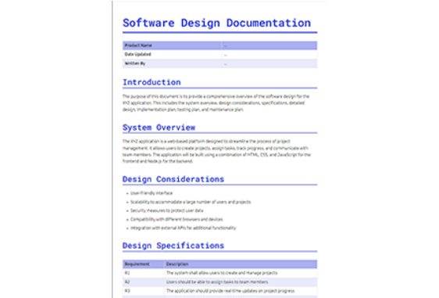
Integración de la Documentación
Núcleo Funcional Conservado:
Los módulos de negocio (inventario, préstamos, facturación FEL) se mantienen idénticos sin necesidad de reescritura.
Formalización Técnicamente Exigida:
El archivo de instrucción incorpora la matriz de trazabilidad entre requisitos y decisiones arquitectónicas.
Vinculación de Diagramas:
Mapeo obligatorio de Atributos de Calidad directamente en el diagrama de despliegue.

Slide 5
Cálculo de Brecha y Modificación
Distribución del Esfuerzo de Adaptación
28%
El 72% de la propuesta original cumple totalmente con el alcance requerido por la instrucción.
El 28% restante corresponde a la reestructuración del Documento de Decisión de Arquitectura (DDA), formulación de métricas SMART y refinamiento de diagramas UML.
Ajuste / Adición Requerida

Slide 6
Matriz Comparativa por Sección
Sección del Proyecto | Versión Original | Archivo de Instrucción | Estado de Cambio
Objetivos e Introducción | Objetivos generales de desarrollo | Métricas SMART y Valores formativos USAC | Modificado
Lógica de Negocio y Módulos | Clientes, Ventas, Préstamos y FEL | Mismos módulos con validación formal | Sin Cambio
Atributos de Calidad (EAc) | Descritos cualitativamente | Escenarios tabulados con métricas exactas | Modificado
Documento DDA | Estructura básica e informal | Documento formal DDA normalizado | Nuevo / Ampliado
Diagramas de Arquitectura | Esquema preliminar On-Premise | Diagrama C4 / Despliegue con traza EAc | Nuevo / Ampliado

Slide 7
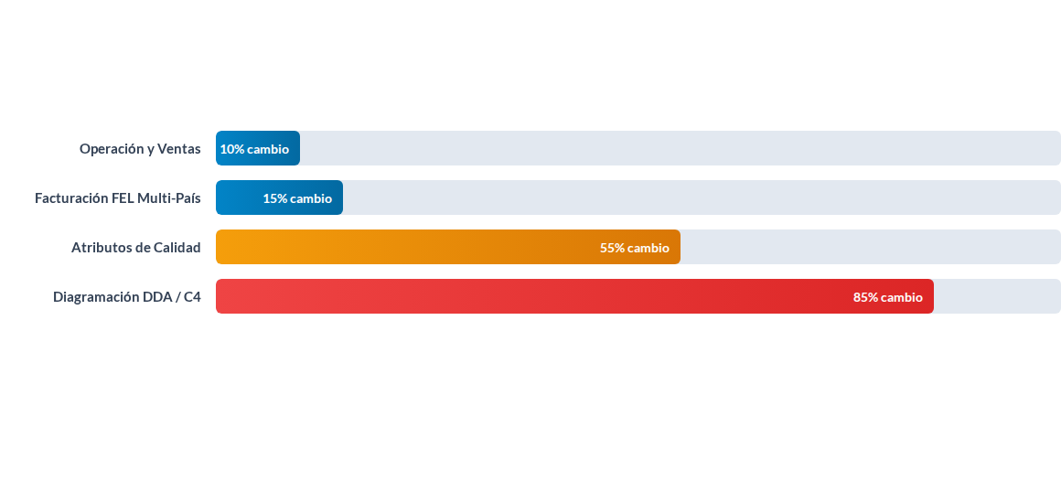
Porcentaje de Cambio por Módulo
El núcleo de negocio requiere cambios mínimos, concentrando la carga de trabajo en la documentación técnica y arquitectónica formal.

Slide 8






Novedades Clave de la Instrucción
Métricas SMART
Estilo DDA Formal
Trazabilidad EAc
Inclusión de indicadores cuantitativos específicos para medir el éxito del sistema (ej. tiempo de respuesta < 2s en 95% de consultas).
Estructuración explícita de las decisiones de diseño justificando la elección de microservicios e integración con FEL.
Mapeo directo que conecta cada requisito de calidad con su componente correspondiente en el diagrama de despliegue.

Slide 9
Acciones Concretas de Adaptación
Reescritura de Objetivos: Transformar las metas narrativas en objetivos medibles, alcanzables y acotados en el tiempo.
Construcción de Tablas EAc: Formatear los atributos de Disponibilidad, Escalabilidad y Mantenibilidad en escenarios estándar (Fuente, Estímulo, Entorno, Artefacto, Respuesta y Medida).
Actualización de Diagramas UML: Incorporar el Diagrama de Contexto, Diagrama de Contenedores y Diagrama de Despliegue Cloud-Ready.
Validación de Criterios USAC: Verificar el cumplimiento puntual de la rúbrica de evaluación antes de la entrega final.

